Slide 1
Analisis Penjualan E-commerce Des 2023- Nov 2025
Insight Bisnis untuk Optimalisasi
Penjualan & Operasional

Slide 2
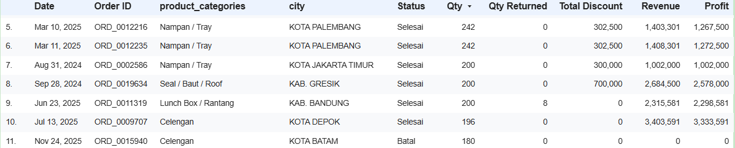
Gambaran Data
💰 Total Pendapatan:
Rp 1,056,651,631
📦 Total Pesanan
20848 Transaksi
💰 Total Keuntungan
Rp 969,298,706
💰 Rata-rata Transaksi
Rp 50,683

Slide 3
Tentang Data
Dataset ini merupakan kumpulan transaksi e-commerce di Indonesia (Desember 2023 – November 2025), mencakup informasi lengkap dari tingkat pesanan seperti kuantitas produk, jumlah pengembalian, diskon, metode pendapatan, hingga keuntungan.
Tujuan Analisis
Mengidentifikasi pola musiman dan faktor-faktor yang mempengaruhi penjualan.
Menganalisis status pesanan, pembatalan, dan pengembalian barang.
Mengidentifikasi produk, provinsi, dan kota paling potensial.
Menganalisis dampak diskon terhadap volume pembelian

Slide 4
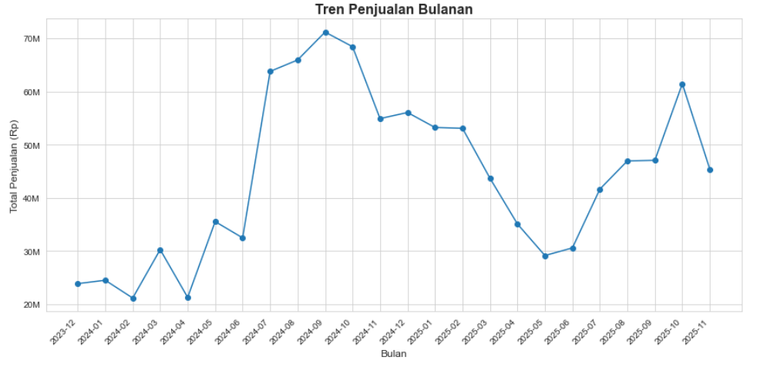
Analisis Tren Penjualan
Insight:
Terlihat pola bahwa penjualan mulai meningkat sejak pertengahan tahun dan mencapai puncaknya pada September 2024 (Rp71,19 juta) dan Oktober 2025 (Rp61,46 juta), menunjukkan periode tersebut merupakan musim dengan permintaan tertinggi. Saran: Mulailah meningkatkan aktivitas promosi sejak Mei atau Juni serta siapkan stok dan kapasitas operasional lebih awal agar dapat memenuhi lonjakan permintaan tanpa mengalami kehabisan stok.
Penjualan cenderung menurun pada awal tahun, terutama dari Januari hingga Mei, dengan titik terendah terjadi pada Februari 2024 (21,1 Juta) dan Mei 2025 (Rp29,14 juta), yang mengindikasikan melemahnya aktivitas belanja setelah periode libur akhir tahun. Saran: Jalankan program promosi khusus awal tahun, seperti diskon, voucher, atau bundling produk, untuk menjaga minat beli pelanggan dan mengurangi penurunan penjualan.

Slide 5
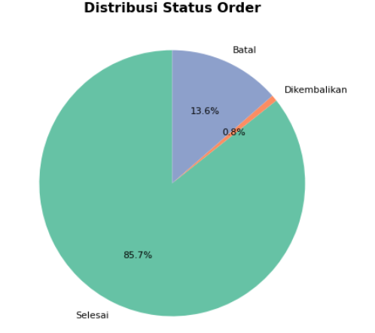
Analisis Status Pemesanan
Insight:
Dengan total transaksi 20.848 pesanan, sebanyak 17.861 pesanan (85,7%) berhasil diselesaikan dan 157 pesanan (0,8%) dikembalikan, menunjukkan bahwa sebagian besar transaksi dapat diproses hingga barang diterima pelanggan dengan baik. Saran: Pertahankan standar operasional yang sudah berjalan, seperti menjaga kualitas produk, ketepatan pengemasan, dan ketepatan waktu pengiriman agar tingkat penyelesaian tetap tinggi dan mengurangi barang dikembalikan.
Sebanyak 2.830 pesanan (13,6%) dibatalkan, yang berarti sekitar 1 dari 7 pesanan tidak berlanjut hingga selesai sehingga berpotensi mengurangi pendapatan dan mengganggu perencanaan stok. Saran: Lakukan konfirmasi ulang sebelum pesanan diproses, pemberian insentif kecil berupa diskon 10% untuk melanjutkan pesanan dalam jumlah besar, atau mempercepat waktu pemrosesan agar pelanggan tidak membatalkan transaksi.

Slide 6
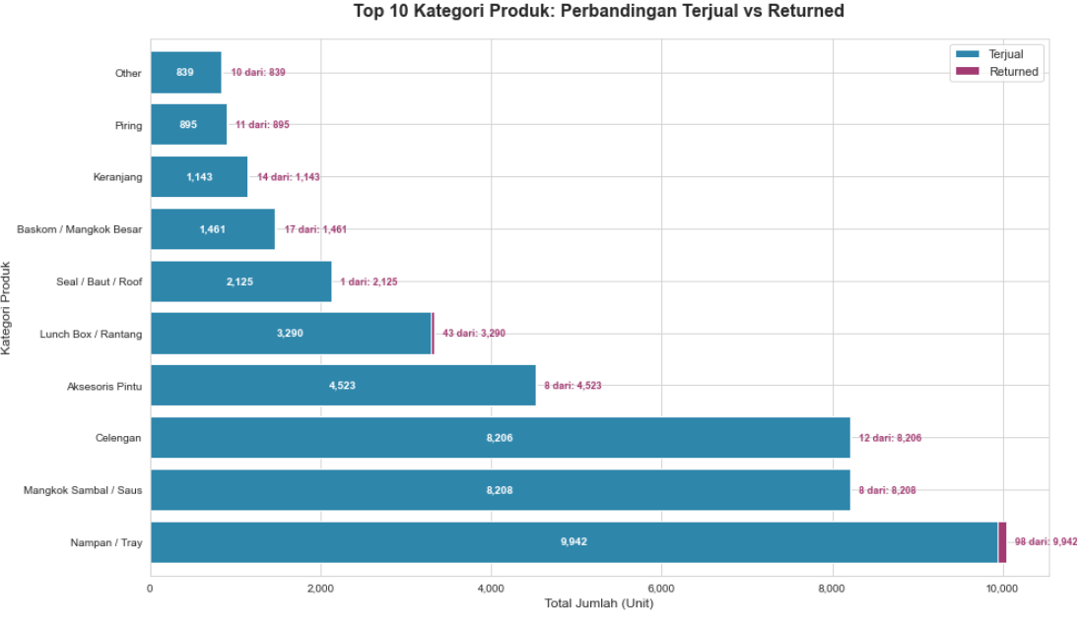
Top 10 Produk Terlaris dan Jumlah Pengembalian
Insight:
Nampan/Tray menjadi kategori dengan penjualan tertinggi (9.942 unit) dan hanya 98 unit yang dikembalikan (sekitar 1,0%), sedangkan kategori seperti Mangkok Sambal/Saus dan Celengan memiliki tingkat pengembalian yang jauh lebih rendah (<0,2%). Saran: Pertahankan kualitas produk pada kategori terlaris dan prioritaskan stok untuk produk-produk tersebut karena terbukti memiliki permintaan tinggi dengan tingkat kepuasan pelanggan yang baik.
Lunch Box memiliki tingkat pengembalian tertinggi (1.31%), sedangkan kategori seperti Keranjang, Piring, Baskom/Mangkok Besar, dan Other memiliki volume penjualan yang lebih rendah, namun proporsi barang yang dikembalikan relatif lebih tinggi dibandingkan beberapa kategori dengan penjualan besar. Saran: Perbaikan pada produk dengan tingkat return tinggi untuk meningkatkan kepuasan pelanggan sekaligus mengurangi biaya operasional akibat proses retur.

Slide 7
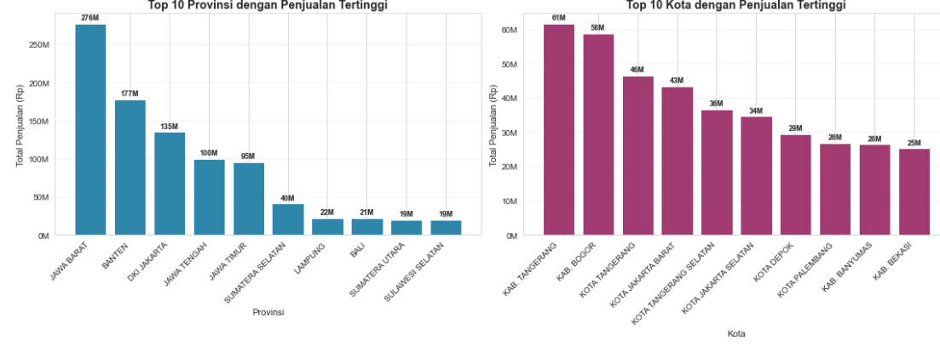
Analisis Penjualan Berdasarkan Wilayah: Provinsi & Kota
Insight:
Lima provinsi di Pulau Jawa (Jawa Barat, Banten, DKI Jakarta, Jawa Tengah, dan Jawa Timur) menyumbang sekitar 81,4% dari total penjualan (±Rp783 juta), menunjukkan bahwa pasar utama perusahaan masih sangat bergantung pada wilayah Jawa. Saran: Pertahankan dominasi di wilayah ini dengan mengalokasikan sebagian besar anggaran pemasaran dan memastikan ketersediaan stok, namun tetap sisihkan anggaran untuk memperluas pangsa pasar di luar Jawa agar risiko ketergantungan dapat dikurangi.
Kabupaten Tangerang (Rp61 juta) dan Kabupaten Bogor (Rp58 juta) mencatat penjualan lebih tinggi dibandingkan wilayah DKI Jakarta, yang menunjukkan bahwa kawasan penyangga (suburban) memiliki potensi pasar yang sangat besar. Saran: Perkuat jaringan distribusi di Tangerang, Bogor, dan Bekasi, seperti menambah gudang atau titik pengiriman, sehingga waktu pengiriman lebih cepat dan biaya logistik dapat ditekan.
Kontribusi lima provinsi luar Jawa (Sumatera Selatan, Lampung, Bali, Sumatera Utara, dan Sulawesi Selatan) masih sekitar 18,6%, sehingga masih terdapat ruang yang besar untuk meningkatkan penjualan di wilayah tersebut. Saran: Lakukan ekspansi secara bertahap melalui promosi yang disesuaikan dengan karakteristik daerah, bekerja sama dengan mitra logistik lokal, serta memanfaatkan kampanye digital yang ditargetkan agar biaya pemasaran tetap efisien namun mampu menjangkau pasar baru.

Slide 8
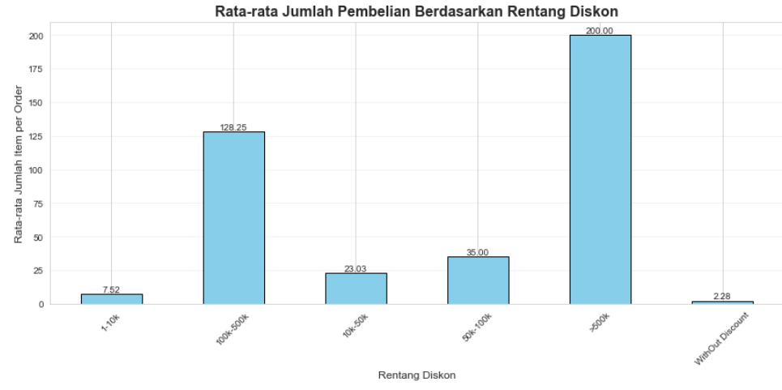
Analisis Rata-rata Jumlah Pembelian Berdasarkan Rentang Diskon
Insight:
Transaksi tanpa diskon hanya menghasilkan rata-rata 2,28 item per transaksi, Diskon sekecil apapun (1-10 ribu) tetap meningkatkan pembelian 3.3x lipat (7.52 unit) dibandingkan tanpa diskon, menunjukkan diskon itu sendiri adalah pemicu pembelian dan memiliki pengaruh besar terhadap keputusan pelanggan untuk membeli lebih banyak. Saran: Berikan promo ringan seperti potongan harga minimum pembelian atau voucher untuk mendorong pelanggan menambah jumlah item dalam setiap transaksi.
Transaksi dengan diskon di atas Rp500 ribu memiliki rata-rata pembelian tertinggi, yaitu sekitar 200 item per transaksi, jauh lebih tinggi yaitu 87x lipat dari tanpa diskon. Saran: Terapkan diskon terbesar pada pelanggan dengan pembelian dalam jumlah besar agar nilai transaksi meningkat tanpa harus memberikan diskon tinggi kepada seluruh pelanggan.

Slide 9
Terima Kasih
Email: apriliantoputra696@gmail.com
Linkedin: https://www.linkedin.com/in/muhammad-aprilianto-putra/
Link Dashboard: https://datastudio.google.com/reporting/5e1dc0bd-5202-4715-b66e-4a44bae59582

